Slide 1

Endpräsentation
Jan Gutnik, Shabithan Uthayakumaran, Valeria Pagliaro

Slide 2
Gliederung
Projektidee
Use Case
Was wurde realisiert?
Risiken

Slide 3
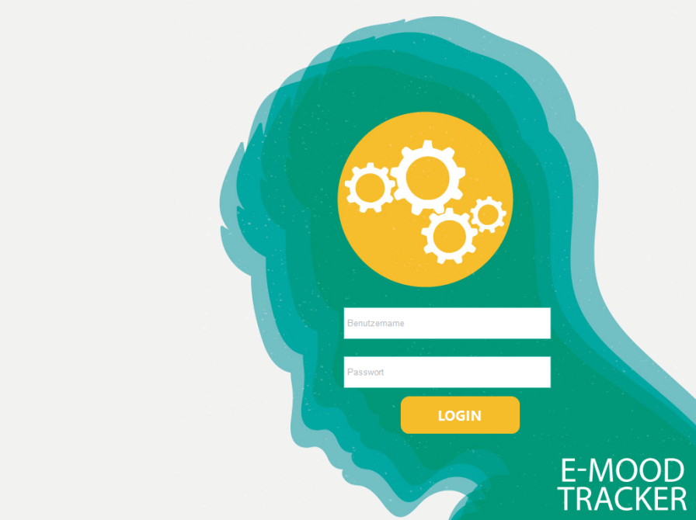
Projektidee
Mockup: Login

Slide 4
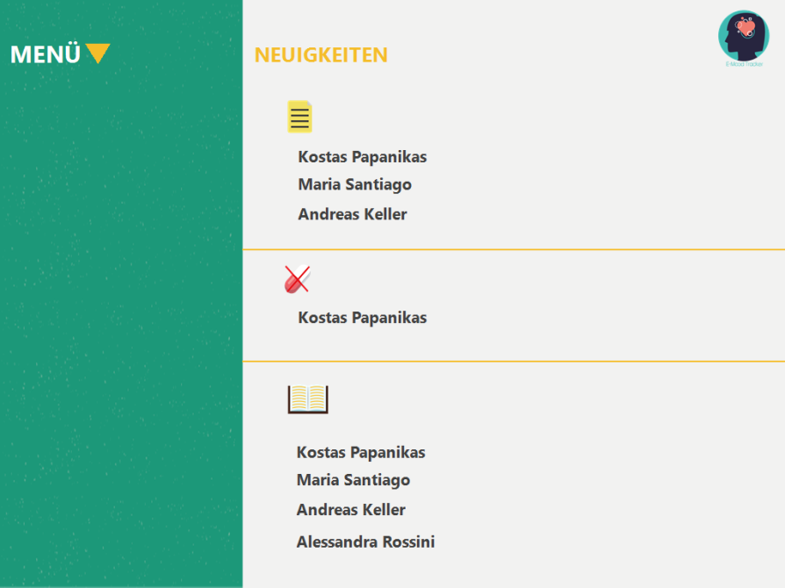
Projektidee
Mockup: Startseite Psychologe

Slide 5
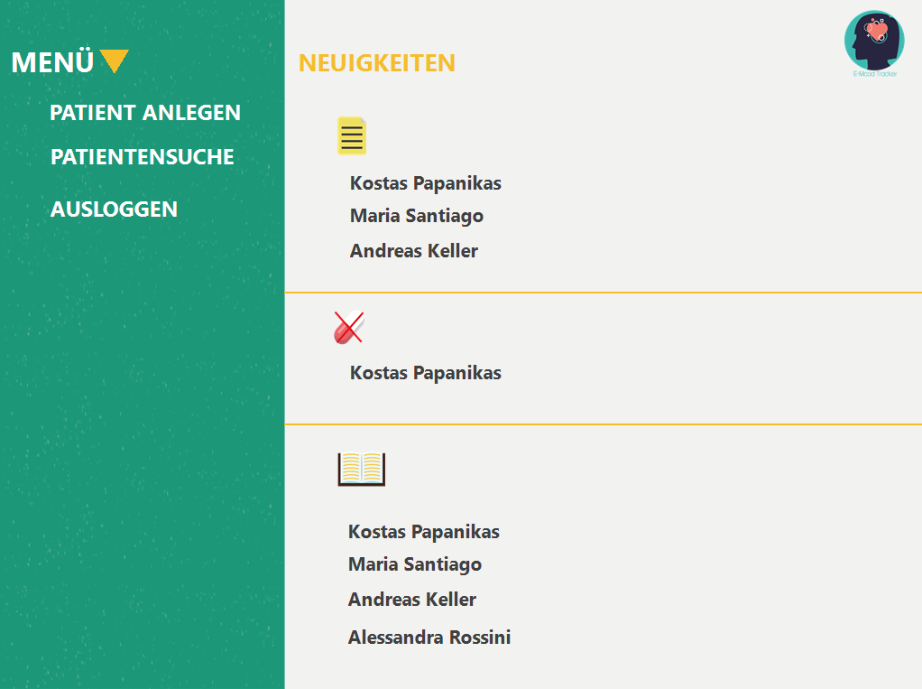
Projektidee
Mockup: Dropdown links

Slide 6
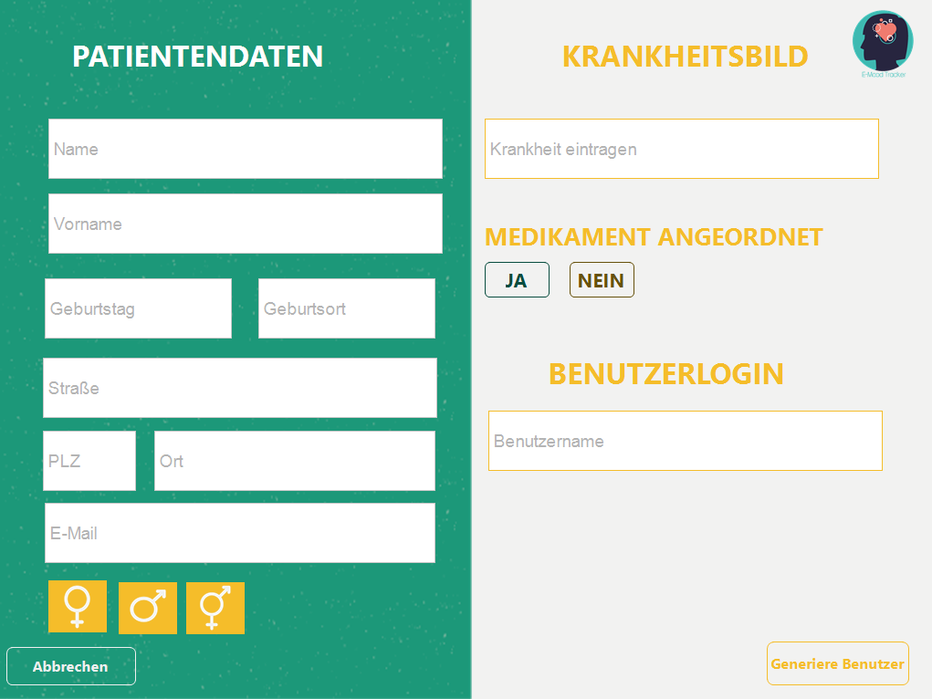
Projektidee
Mockup: Patient anlegen

Slide 7
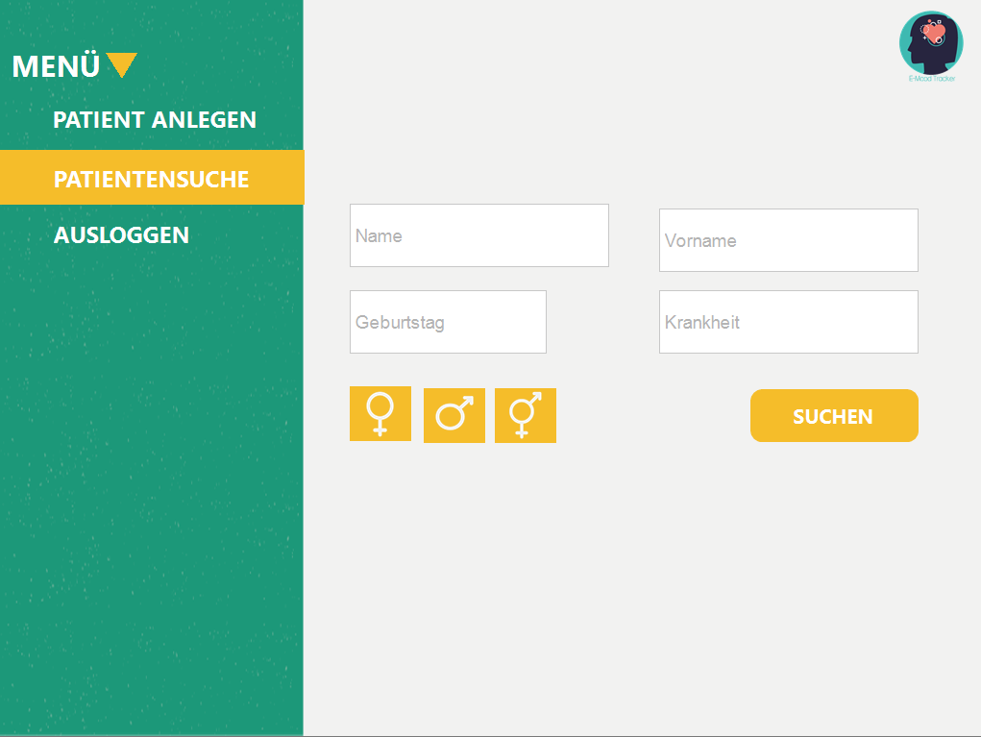
Projektidee
Mockup: Patient anlegen

